Slide 1
가위바위보-AI
이미지 인식을 통한 가위바위보
날짜: 2021.03.24
소속: 컴퓨터시스템과
이름: 201945101 임유진
201845051 박현우
201645061 이성주

Slide 2
Index
01
02
03
04
개요
시스템 구성
결과
결론
개발동기
UI구성
소프트웨어 개발
결과
참고문헌
결론

Slide 3
개요
개발 동기 | 이미지 인식을 통해서, 가위,바위,보를 인식하여 게임을 진행하도록 구성 해보았다.
어플리케이션 | 해당 어플리케이션을 통해서 가위, 바위, 보 모양을 인식하고, 인식율에 따라 가위,바위,보 게임을 구성할 수 있다.
기대효과 | 가위, 바위, 보를 인식하고, 추후 가위바위보 기능을 추가하여, 게임의 결과를 파악하며 게임을 진행할 수 있다.

Slide 4
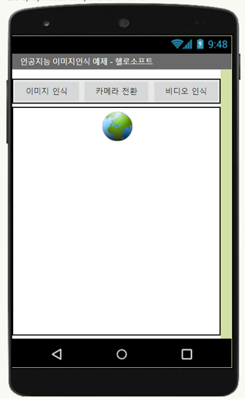
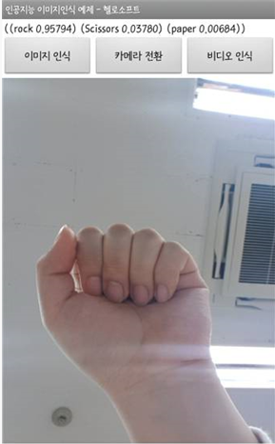
시스템 구성- UI 구성
UI 구성
버튼 – 이미지 인식: 기기 내 데이터를 업로드 가능.
카메라 전환: 애플리케이션 내 카메라 접근
비디오 인식: 카메라의 이미지 캡쳐 기능
웹 뷰어 – 카메라 화면 구성
카메라에 나타나는 화면이 주먹, 가위, 보 에 대한
확률을 인식한다.

Slide 5
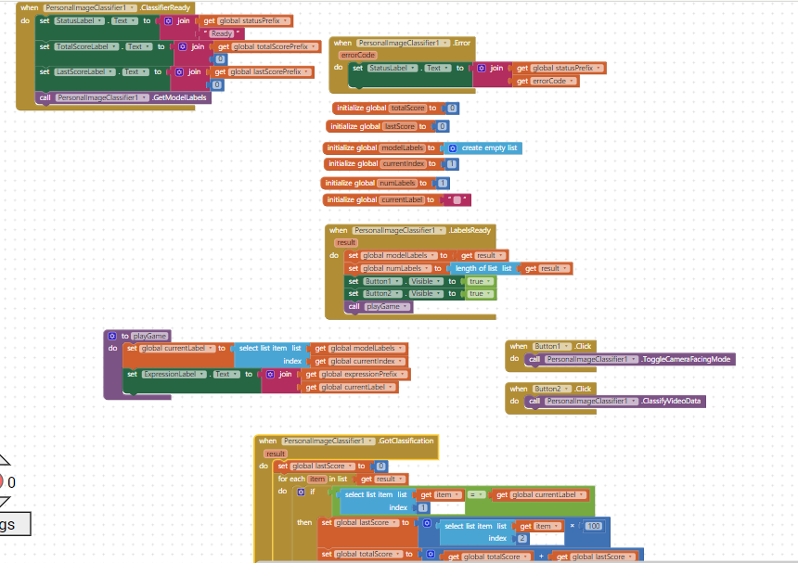
시스템 구성- 소프트웨어 개발
소프트웨어 개발
블록을 이용하여 버튼의 이벤트, 학습된 모델, 카메라 뷰 구성을 진행 함.

Slide 6
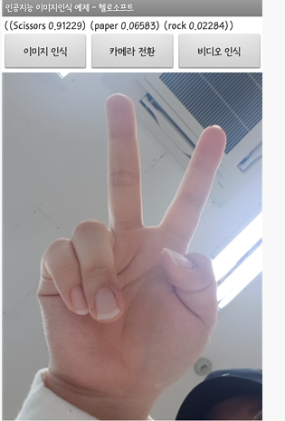
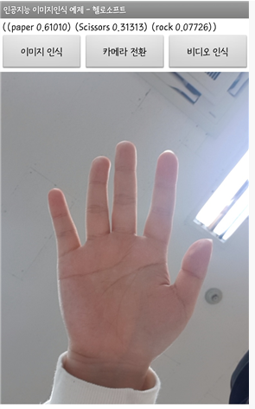
결과
가위, 바위, 보에 따른 인식률

Slide 7
결론-참고문헌
http://appinventor.mit.edu/explore/resources/ai/rock-paper-scissors
https://www.youtube.com/watch?v=rb3kUTxFtpM

